Slide 1
貳、計畫執行成果
三、輔導業者AI應用加值於ＯＯＯ、ＯＯＯ、OOＯ領域
項次 | 產業別 | 受輔導廠商 | 輔導計畫名稱 | 廠商自籌款 金額(千元) | 至10/31自籌款 達成現況(千元/%)
1
2 | 自行車產業 | 旺欉鋁業 | 油壓鋁擠成型機製程品質提升計畫 | 862千元 | 862千元,100%
3
4

Slide 2
參、輔導案執行成果

Slide 3
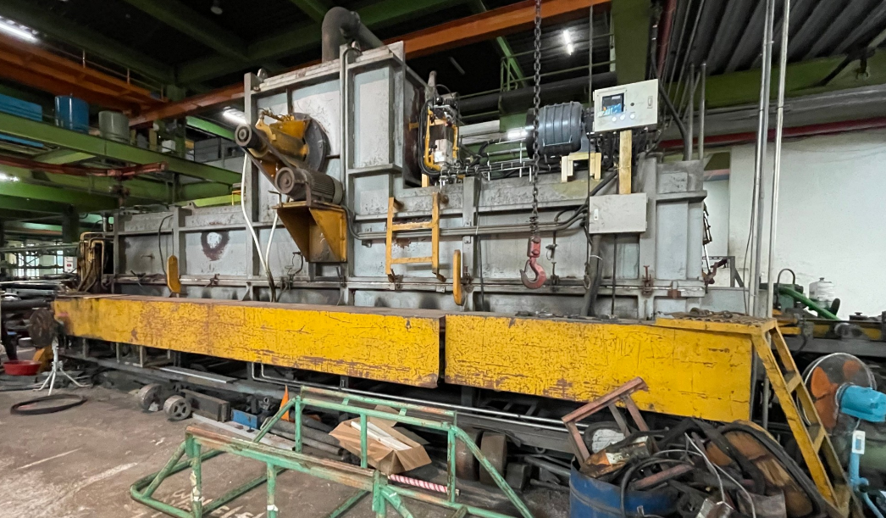
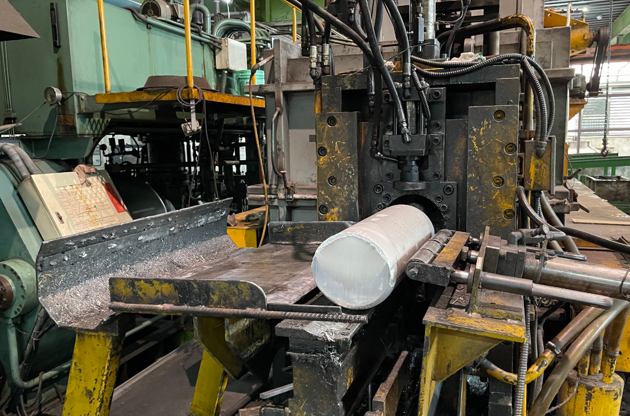
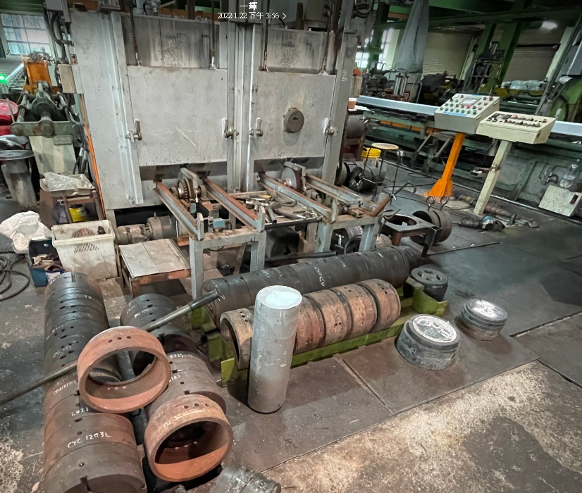
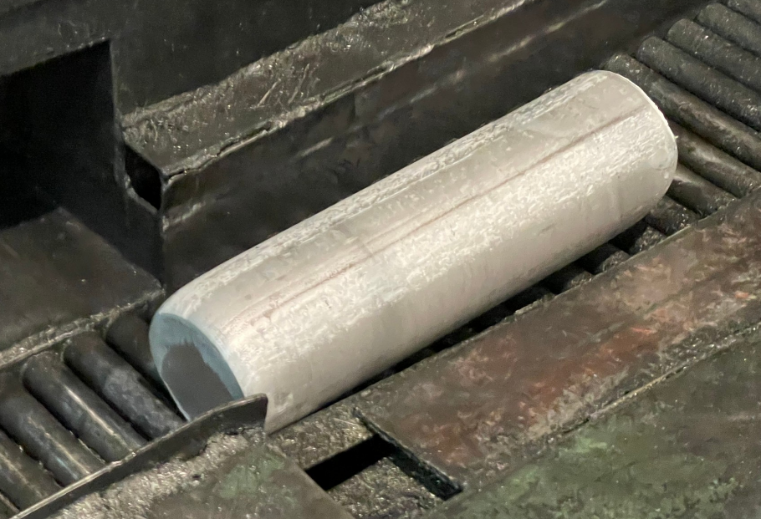
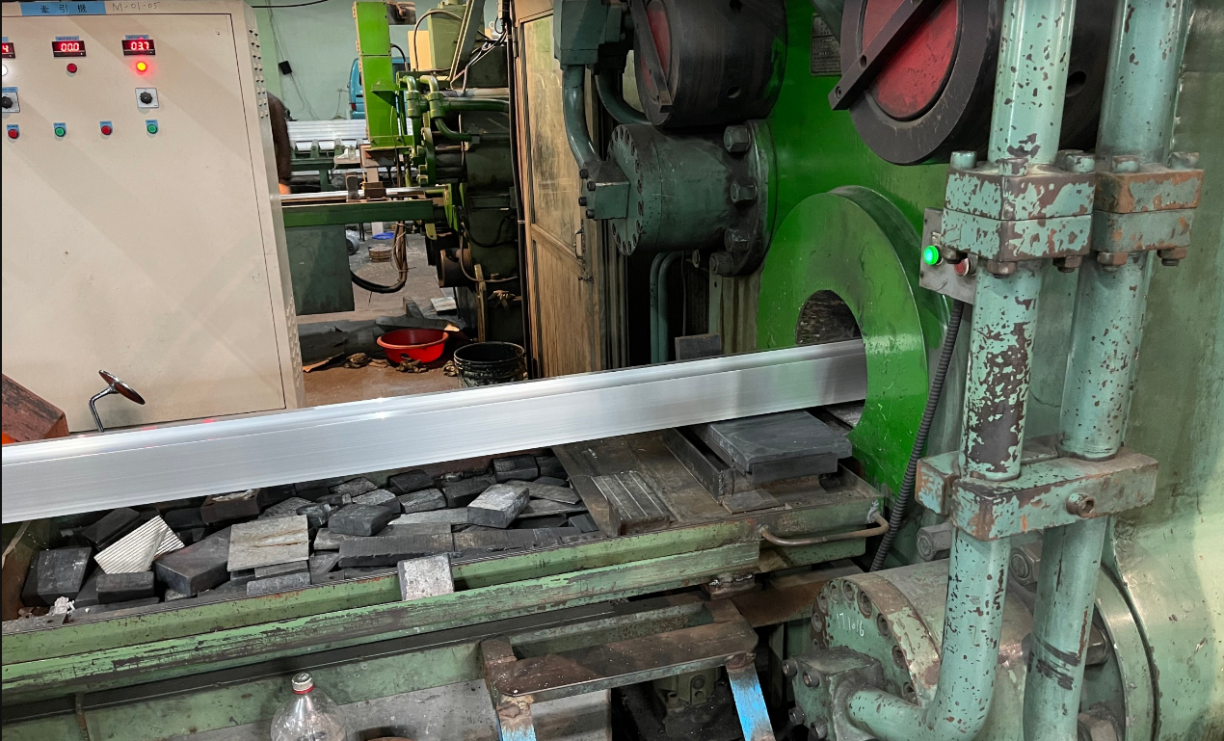
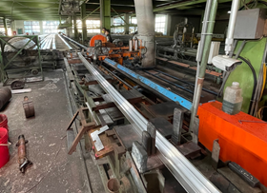
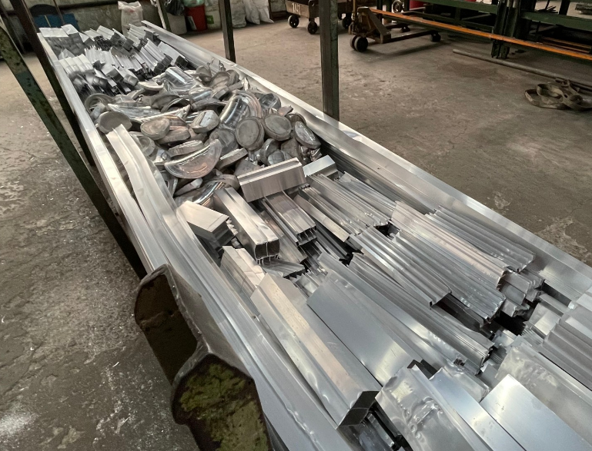
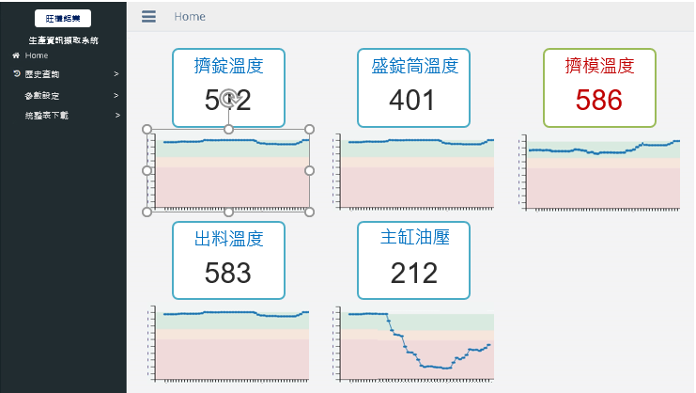
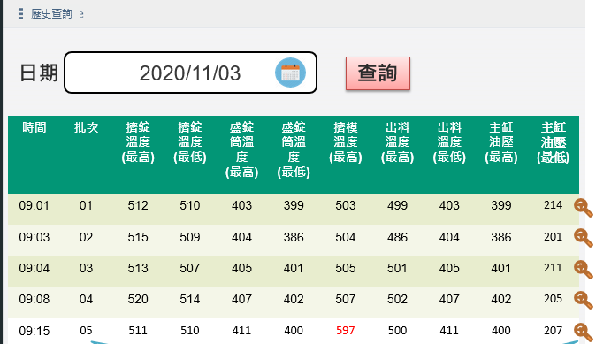
油壓鋁擠成型機製程品質提升計畫＿主要執行進度成果
自行車產業
台中大甲地區
產業問題
面臨問題：A級品佔比提升困難且無法有效率監控製程溫度參數，無電子化生產履歷輔助領域知識與生產技術發展。
輔導重點：建置鋁擠製程生產履歷，並開發鋁擠製程生產品質AI預測模組，協助業者解決高度人工負荷監控生產參數議題。
本計畫範圍
製程流程
鋁材
預熱
鋁錠
裁切
時效爐
鋁擠機
模具 加熱
鋁錠 入料
鋁擠製程 (順向)
拉直 滑出台
風冷
裁切
AI
模型
AI模型核心演算法
AI模型輸入參數(input)
AI模型輸出結果(output)
擠錠溫度、盛錠桶溫度、擠模溫度、主缸油壓。
Random Forest
擠出品質結果預測結果
Before
After
次級品佔比高
無法有效率監控製程溫度參數
預計對廠商效益
預計對產業效益
導入鋁擠製程生產品質AI預測技術將鋁擠製程擠出品質優化
產能良率與效益
建置鋁擠製程AI品質預測技術，結合鋁擠機台業者發展高階產品市場
提高A級品佔比13%
(35%→48%)
導入後
<圖/照片>
增加獲利每年約116萬
鋁碇溫、盛碇筒溫、模溫、主缸油壓 即時監測平台
次級品佔比高
Notes:
鋁料線邊倉
鋁材預熱 鋁錠裁切(熱剪) 鋁錠入料(叫錠) 鋁擠 拉出滑出台 封冷 裁切 時效爐 不良照片(刮痕) 良品

Slide 4
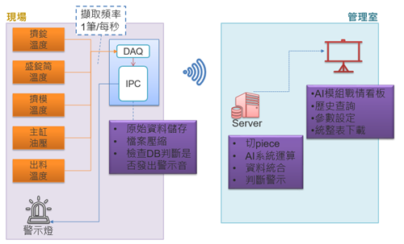
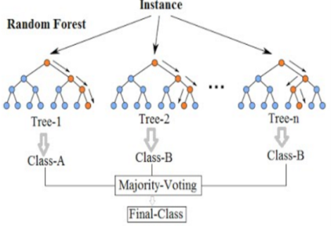
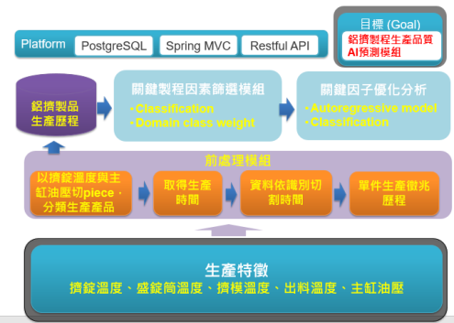
輔導案-計畫基本資料
計畫名稱：油壓鋁擠成型機製程品質提升計畫
受輔導業者：旺欉鋁業 (資本額:30,000千元 /員工人數:35人/ 110年營業額:200,000千元)
政府款： 1,860千元 自籌款： 862千元(至10/30已完整收取862千元,100%)
輔導重點
分項一：油壓鋁擠成型機作業製程參數擷取模組
感測器規劃佈建與製程資料蒐集模組
鋁擠成型生產履歷模組建置
分項二：鋁擠製程生產品質AI預測技術
鋁擠製程生產品質AI預測模組建立
系統資訊安全導入
目標規格與驗收規格
項目一
感測資料收集模組
生產履歷模組規格書
項目二
鋁擠製程生產品質AI預測模組平台
系統資訊安全導入
智慧化層次 | 聯網化 | √ | 可視化 | √ | 透明化 | √ | 預測化 | √ | 自適化
期中執行
重點
完成首階段資料型態分析
完成感測器可視化系統整合測試
完成收集417鋁擠錠生產製程資料
投入模組建置流程資料約2,115,000組資料
以隨機森林演算法建置鋁擠製程生產品質AI預測模組
模組驗證準確率80%以上
Field Test 實機應用測試準確率達80%以上。
完成感測器規劃佈建
完成製程資料蒐集模組建置
完成鋁擠成型生產履歷模組建置
製程資料蒐集
可視化系統設計
鋁擠製程生產履歷資料庫
鋁擠製程感測數據 即時可視化平台

Slide 5
輔導案-KPI執行現況

Slide 6
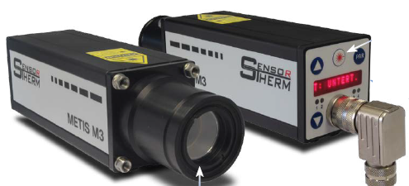
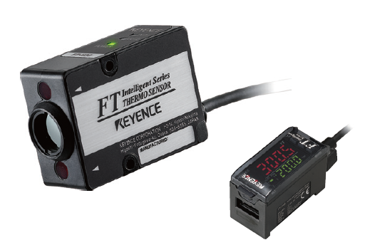
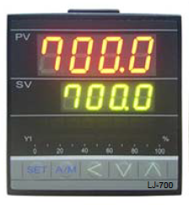
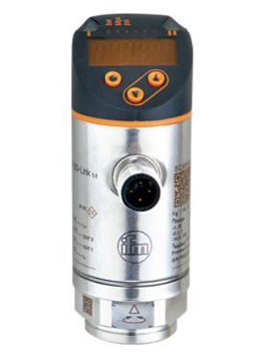
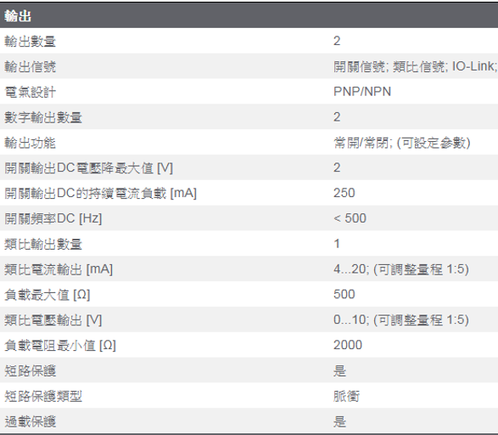
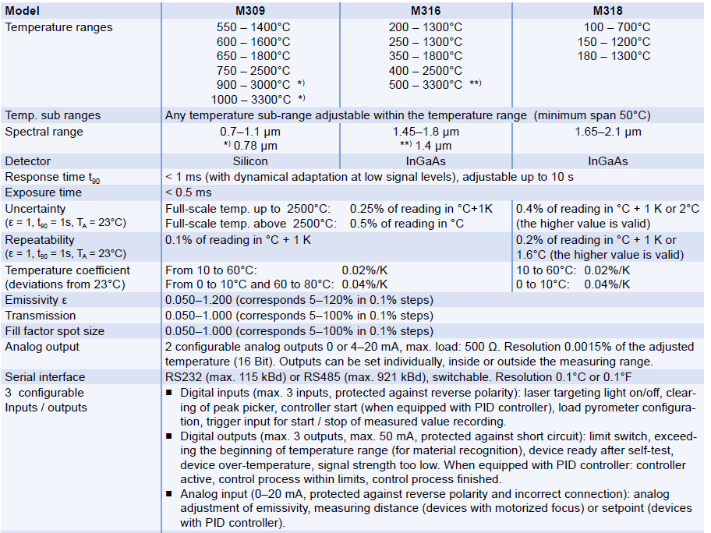
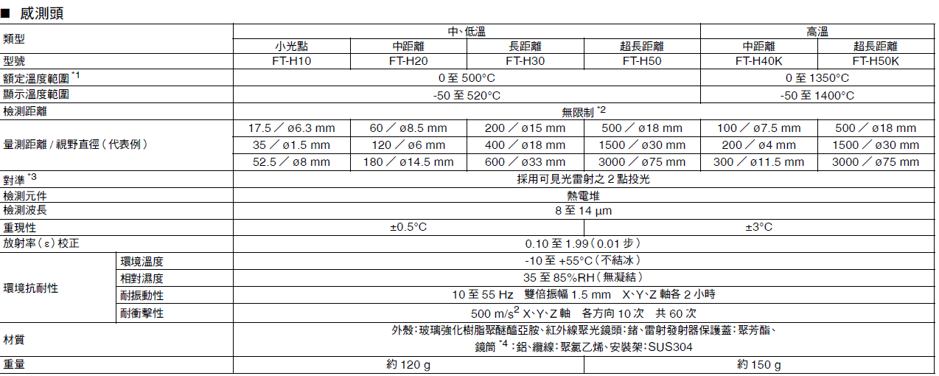
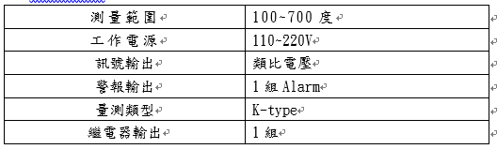
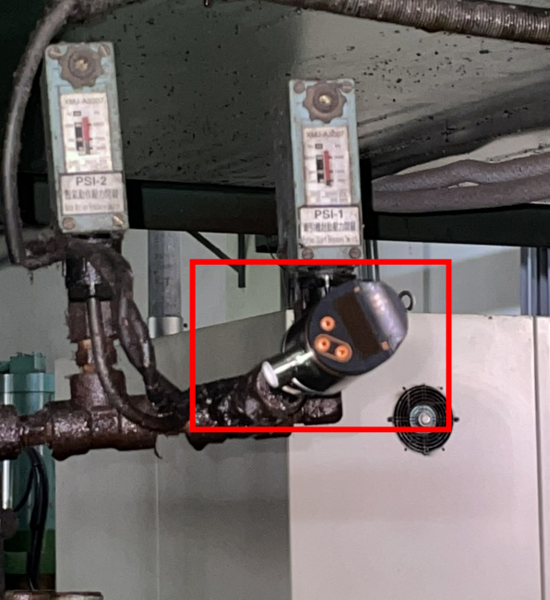
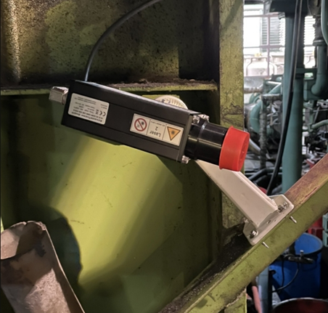
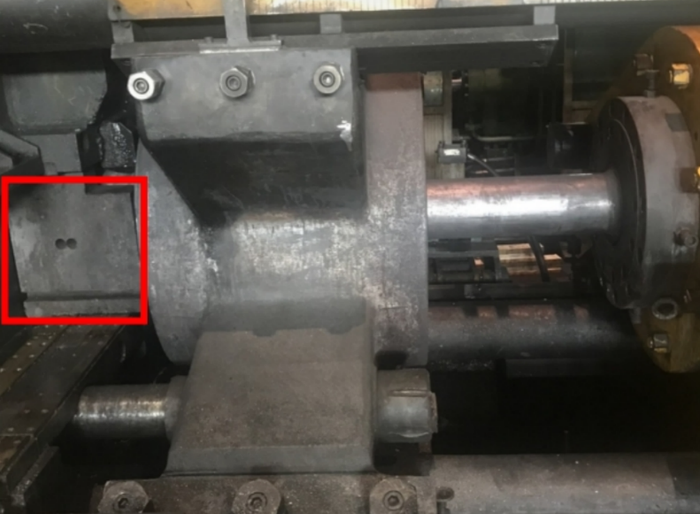
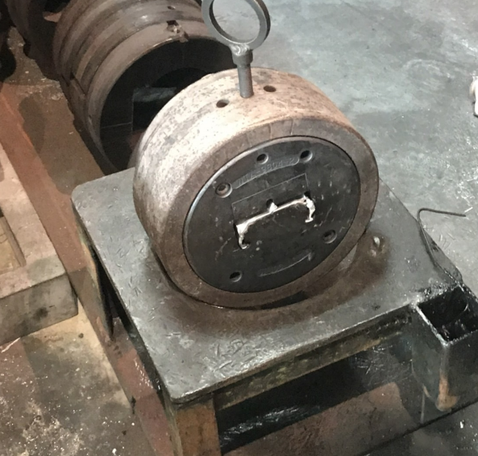
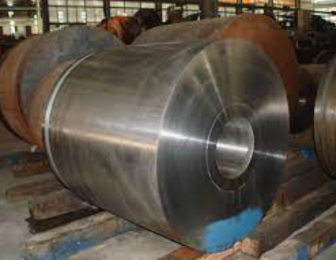
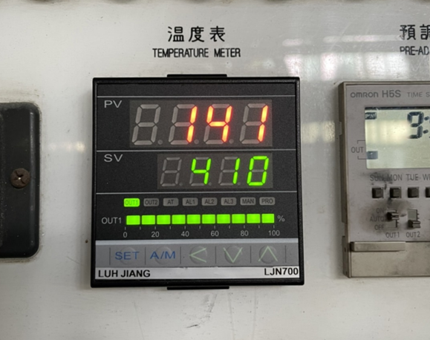
輔導案-工作項目執行情形說明
查核點A1感測器規劃佈建與製程資料蒐集模組(已完成)
1.完成查核點A1感測器規劃佈建與製程資料蒐集模組：由於鋁擠製程需透過1800噸壓力之油壓鋁擠成型機搭配擠壓模具進行擠製，因此在生產過程中影響鋁擠產品主要品質參數為擠錠溫度、盛錠桶溫度、擠模溫度與主缸油壓，因此針對相關的品質參數需透過相關感測器將參數數位數據化。
2.各類感測器介紹
鋁錠入料溫
擠模溫度
盛錠桶溫
油壓缸壓力
鋁料專用短波長溫度感測器 /規格/安裝位置
擠模具用長波長溫度感測器 /規格/安裝位置
熱電偶K-TYPE盛錠桶溫度感測器 /規格/安裝位置
油壓缸壓力感測器 /規格/安裝位置

Slide 7
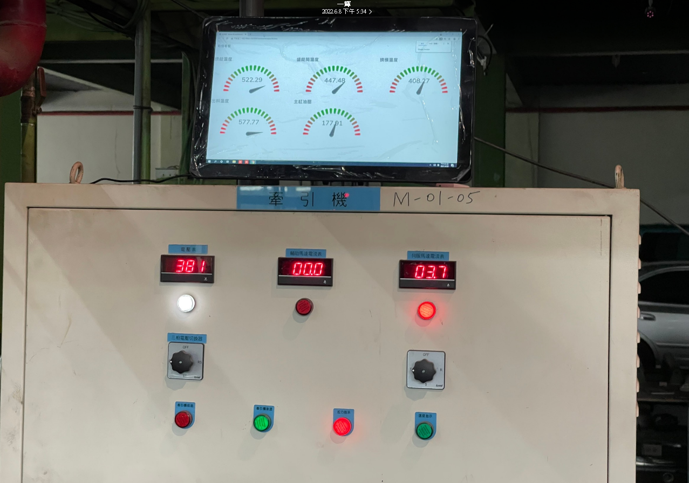
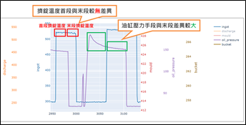
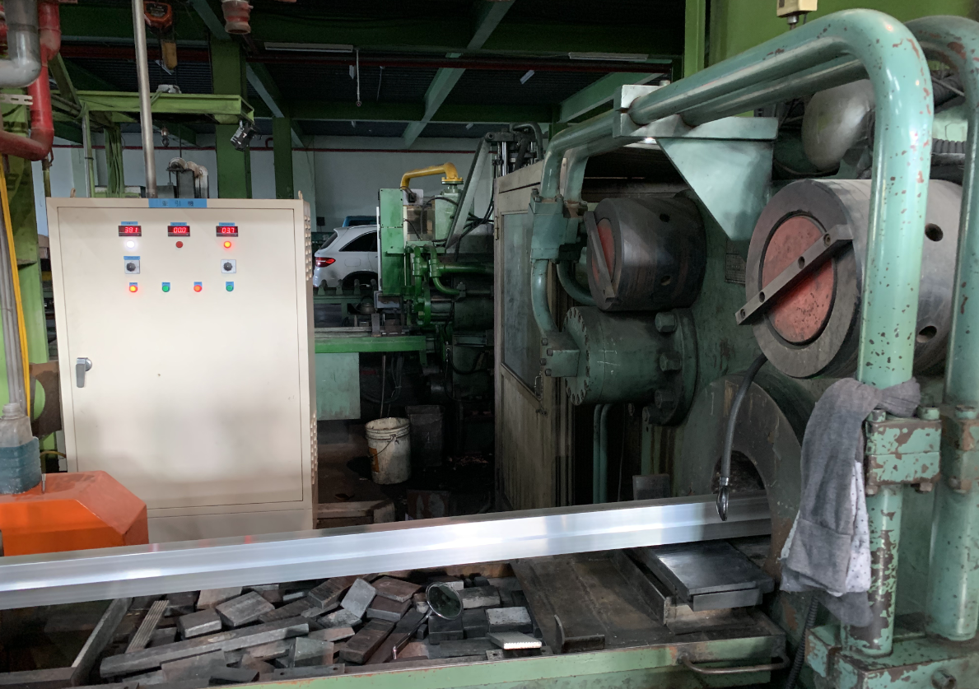
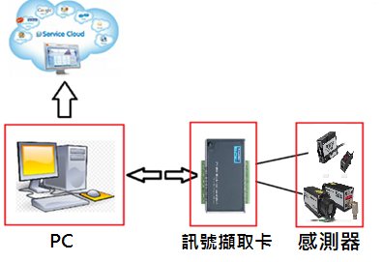
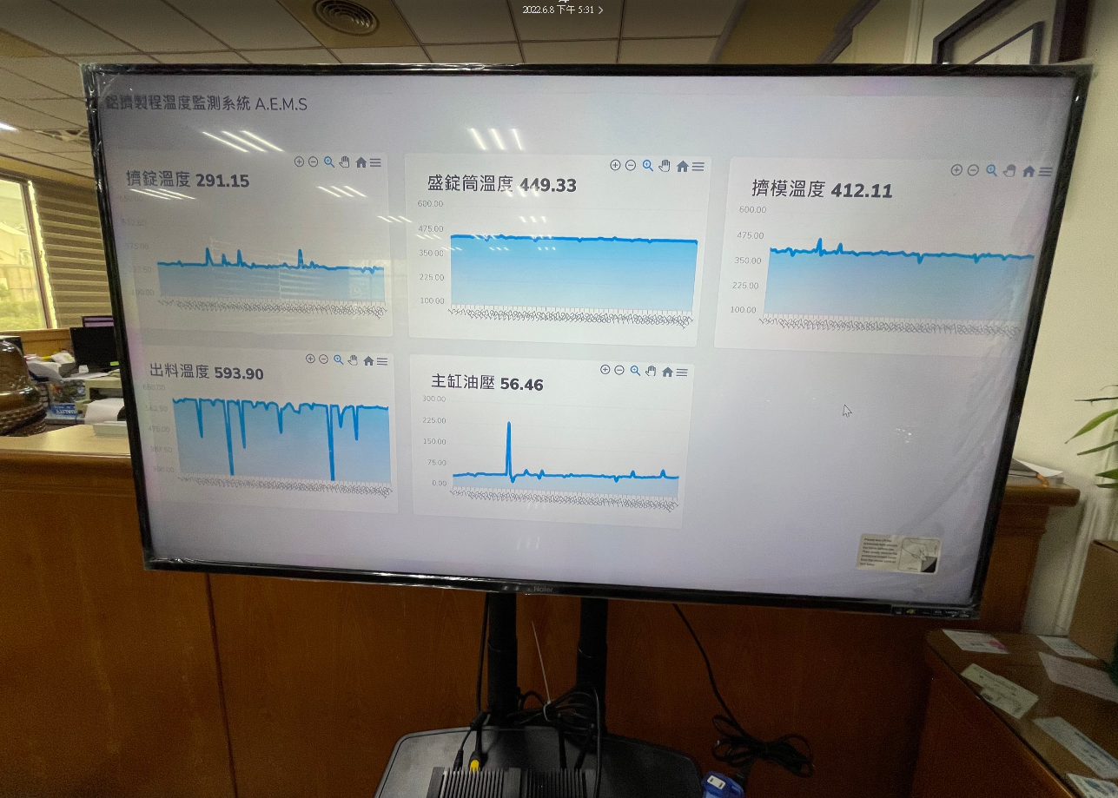
輔導案-工作項目執行情形說明
查核點A1感測器規劃佈建與製程資料蒐集模組(已完成)
3. 完成製造現場即時數據監控頁面(圖形化顯示)，藉此協助現場生產人員判定數據漂移範圍，提供現場生產人員調整數據參考，提高現場生產參數調整效率。
4. 完成辦公室遠端即時數據監控頁面(波形化顯示)，提供遠端辦公室管理人員及時掌握機台現場生產狀況，提高生產技術管理效率。
場域機台：
三和油壓機(鋁擠)
1800噸
擠錠溫度：480~530度 盛錠桶溫度： 380~430度
擠模溫度：450度~550度(上模時) 主缸油壓：最高300KG/cm2
鋁擠製程資料 蒐集模組架構圖

Slide 8
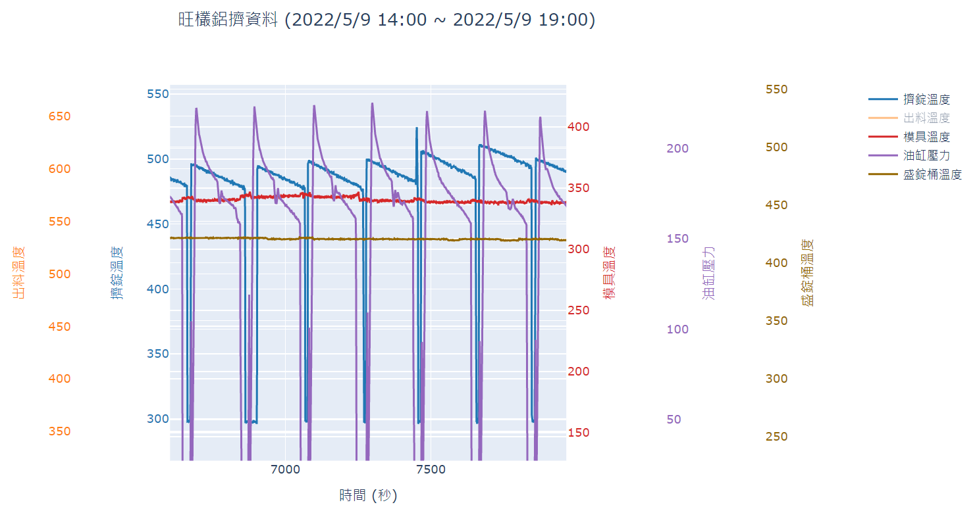
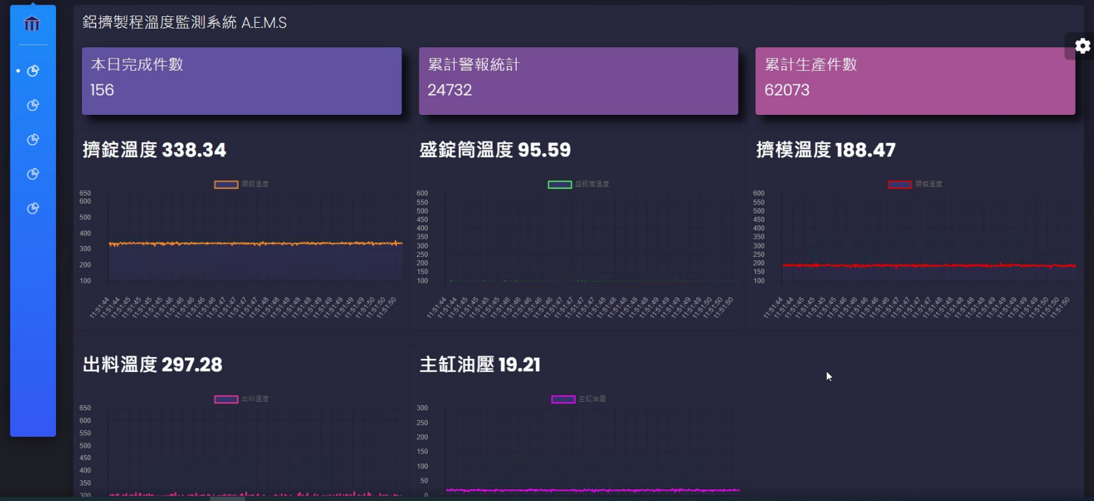
輔導案-工作項目執行情形說明
查核點A2鋁擠成型生產履歷模組建置(已完成)
1. 完成鋁擠錠生產履歷資料庫，藉由生產履歷資料庫，受輔導業者可觀察每個鋁擠碇關鍵生產參數之最大值與最小值，藉由數位化生產參數履歷協助廠內生產技術發展。
4. 完成感測器數值與產量即時可視化頁面，藉由資料型態透過計畫協助業者數位化統計每日生產碇數，達到數位化統計產能與強化生產管理之效益。
鋁擠錠資料庫
連續數值波型圖
波形圖觀察並與業者討論：
數值連續波型窗格資料(各類型60Hz)
觀察每鋁擠碇生產過程資料變動模式
觀察感測器突波異常類型
感測器數值即時可視化頁面

Slide 9
輔導案-工作項目執行情形說明
查核點B1鋁擠製程生產品質AI預測模組建置(已完成)
製程資料
製程資料前處理與特徵轉換
資料組織化
原始製程資料依擠錠溫度、主缸油壓變化切分 工序資料
資料前處理
對齊分散在不同時間段的各項特徵資料
特徵生成
統計特徵(最大值、最小值、平均值、偏度、峰度等15種)
資料縮放標準化
生產品質預測分析模組訓練流程
Streaming
data
擠錠溫度、盛錠筒溫度、擠模溫度、主缸油壓資料
候選機器學習
Random Forest
Naive Bayes
Logistic Regression
Decision Tree
Ada-Boosting
Extra-Tree
Gradient Boosting
Support Vector Machine
Train
dataset
衡量標準
F1-Score
Recall Rate
Final model
Test dataset
Validation dataset
使用者平台
Acceptable model
Notes:
在模組分析流程中：將擠錠溫度、盛錠筒溫度、擠模溫度、出料溫度、主缸油壓資料當作模組的輸入資料，在品質分析流程中，將此資料稱作製程資料，以下則詳述演算法分析的過程。
自感測器取得製程資料後，需要先做資料前處理，有三個步驟：(1)資料組織化 (2)資料清洗 (3)特徵生成。在資料組織化步驟中，我們將原始製程資料依照擠錠溫度與主缸油壓的變化，
來切分單一鋁錠成品的資料。在資料清洗步驟中，為了避免因感測器的問題，導致有缺失或是異常的資料產生，所以需要確認資料有無缺漏，並做離群值的判別。在特徵生成的步驟中，
我們需要找出對於品質預測在製程資料中有代表性變化的參數，所以需要做統計值的計算、標準化與正規化。
在處理完資料後，就能夠以此資料作為模組的輸入資料，做生產品質預測的分析。
一開始我們將所有的製程資料依80:20的比例切分訓練與測試資料，並使用多種不同的演算法來作模型的訓練，以F1-score、Recall rate作為衡量標準，
以比較何種演算法對於鋁擠製品品質之預測為最佳。最後我們得出隨機森林為最佳，並以此當作最終的模組來做使用。
此模組上線後，則把即時的鋁擠製程感測器資料當作輸入資料提供給模組，而其輸出的結果，將會儲存在資料庫中，
以利前端(使用者平台)能夠即時地到資料庫中撈取所需要的資料，並在前端頁面上提供使用者生產品質異常示警宇生產品質健康分數的功能。

Slide 10
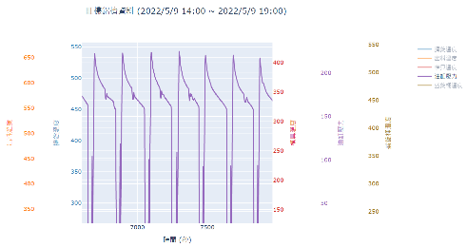
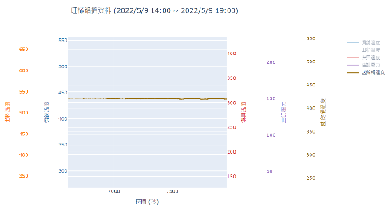
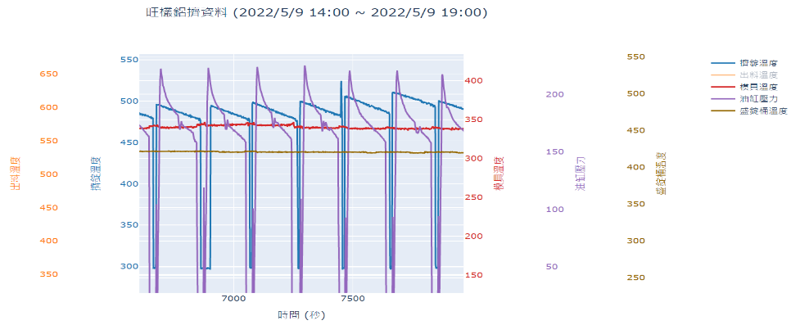
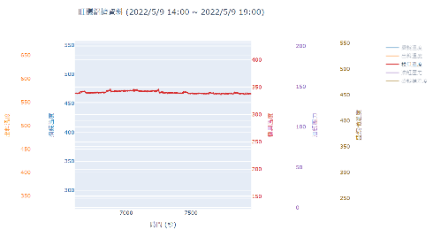
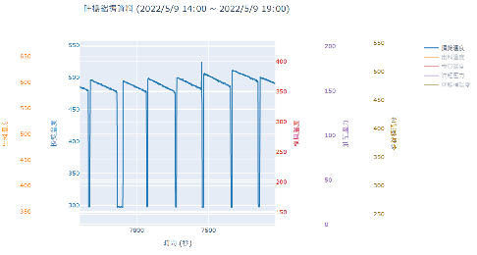
輔導案-工作項目執行情形說明
查核點B1鋁擠製程生產品質AI預測模組建置(已完成)
油缸壓力
盛錠筒溫度
資料對齊說明。
原始數據
模具溫度
擠錠溫度
切割 各 特徵數據
依實際生產狀況區分
有效資料的時間線
即時依據感測器資料中擠錠溫度與油缸壓力數據，藉此判斷當前生產進程
特徵數據名稱 | 生產開始閥值 | 生產結束閥值
擠錠溫度 | 390 | 320
油缸壓力 | 130 | 30
時間序/參數名稱 | 擠錠溫度 | 油缸壓力 | 模具溫度 | 盛錠筒溫度
0 | 480 | 10 | 340 | 420
1 | 485 | 20 | 345 | 423
2 | 490 | 25 | 330 | 418
3 | 500 | 95 | 335 | 419
4 | 310 | 230 | 344 | 424
5 | 300 | 230 | 339 | 423
6 | 296 | 195 | 337 | 420
7 | 292 | 10 | 341 | 419
480超過閥值390，為擠錠溫度起始時間點
此段為有效擠錠溫度資料
此段為有效油缸壓力、模具與盛錠筒溫度資料
310低於閥值320，為擠錠溫度結束時間點
230超過閥值130，為油缸壓力起始時間點
10超過閥值30，為油缸壓力結束時間點

Slide 11
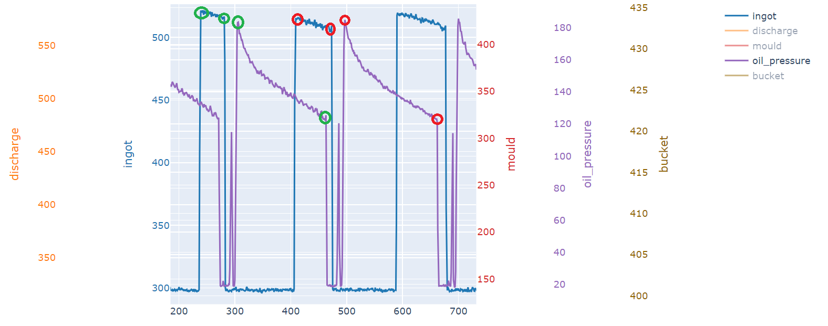
輔導案-工作項目執行情形說明
查核點B1鋁擠製程生產品質AI預測模組建置(已完成)
資料切分(擷取重要索引值)說明
格式：[ 擠錠溫度起始索引值，擠錠溫度結束索引值，油缸壓力起始索引值，油缸壓力結束索引值 ]
1.擠錠溫度起始索引值
5.下一鋁錠擠錠溫度起始索引值
3.油缸壓力起始索引值
7.下一鋁錠油缸壓力起始索引值
2.擠錠溫度結束索引值
4.油缸壓力結束索引值
6.下一鋁錠擠錠溫度結束索引值
8.下一鋁錠油缸壓力結束索引值
1
2
5
6
7
3
4
8

Slide 12
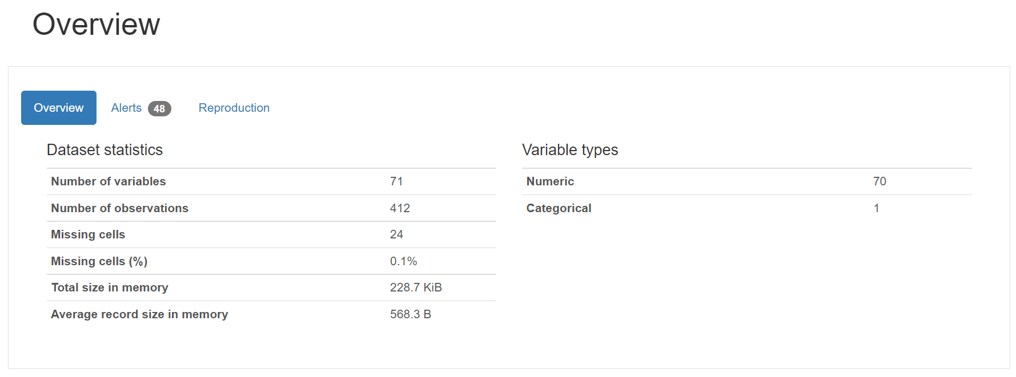
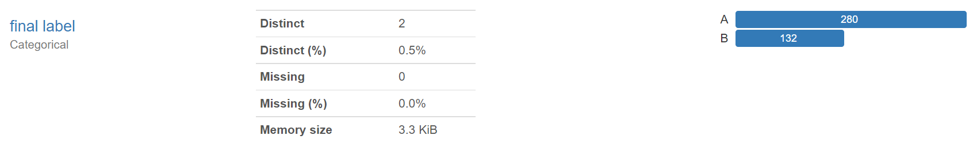
輔導案-工作項目執行情形說明
煩請紹賢 更新錠數 以及相關資訊
查核點B1鋁擠製程生產品質AI預測模組建置(已完成)
前處理可視化採用套件(模型建置前) Pandas-profiling、Sweetviz
原始資料轉換
資料標記結果
以統計分析手法展開原始數據，共71個欄位，包含70個數值型資料與1個類別型資料
目前收集鋁錠資料共412錠
模型輸入資料概覽
標記分類(A、B級)
資料標記分類佔比：
A級(完美半成品)：280錠，佔比68%
B級(略帶瑕疵)：132錠，佔比32%

Slide 13
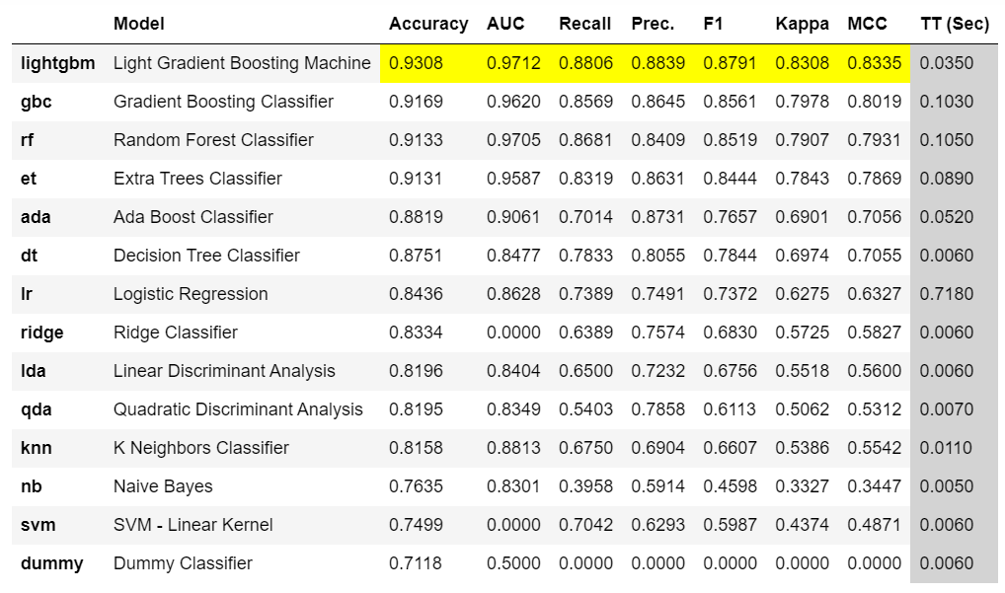
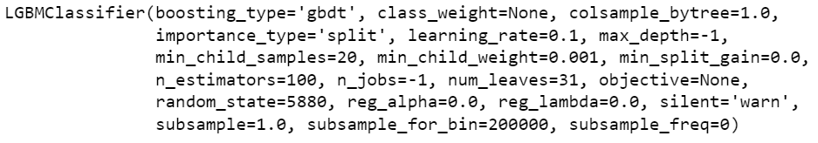
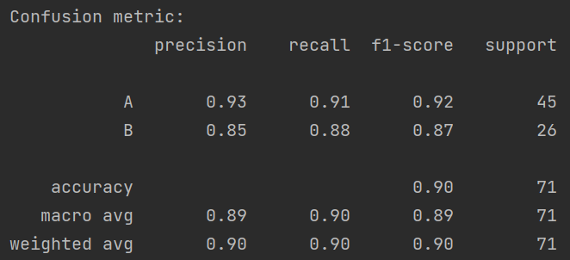
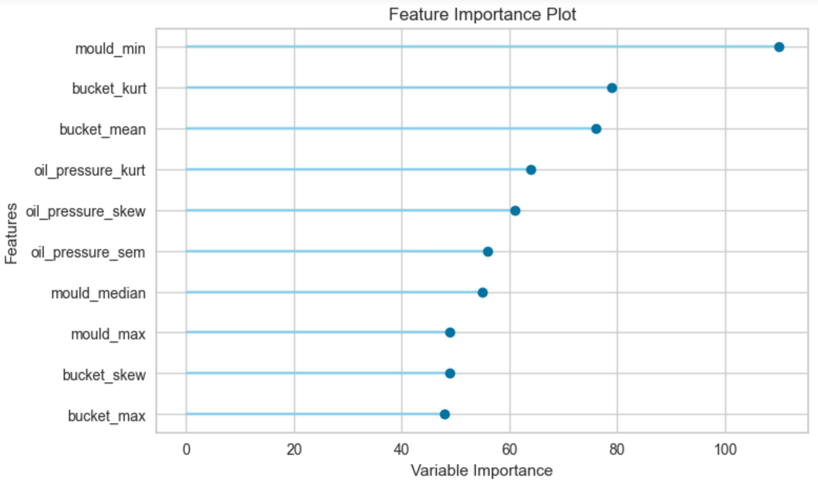
煩請紹賢 更新錠數 以及相關資訊
輔導案-工作項目執行情形說明
查核點B1鋁擠製程生產品質AI預測模組建置(已完成)
完成412碇資料蒐集。截至目前為止所收集到的資料量：每錠生產150秒*60Hz*412錠=3,708,000組資料
最佳演算法：LightGBM
擠錠溫度、盛錠桶溫度、 擠模溫度、主缸油壓
LightGBM(Light Gradient Boosting Machine)：
由微軟於2017年釋出穩定版
基於決策樹學習算法的梯度提升框架
優勢：對於訓練資料有限、訓練時間少、專業知識少依舊有不錯的準度
不同於XGBoost是以一層一層水平方向生長決策樹，LightGBM則是利用增益最大的節點向下生產決策樹，相較於用層的生產方式減少更多的loss
機器學習方法效能排序
針對B級品之召回率
特徵對品質結果影響最大的前三名：
模具溫度最小值
盛錠筒溫度峰度
盛錠筒溫度平均值
特徵重要性排序
推測：
於擠製過程中，模具與盛錠筒溫度可能會造成鋁擠半成品在冷卻過後易出現結晶化或其他表面異常狀況。
Gradient Boosting，梯度上升算法，又稱Additive Training，此方法最初先以常數作為預測，在之後每次預測時新加入一個學習函數 (參數)

Slide 14
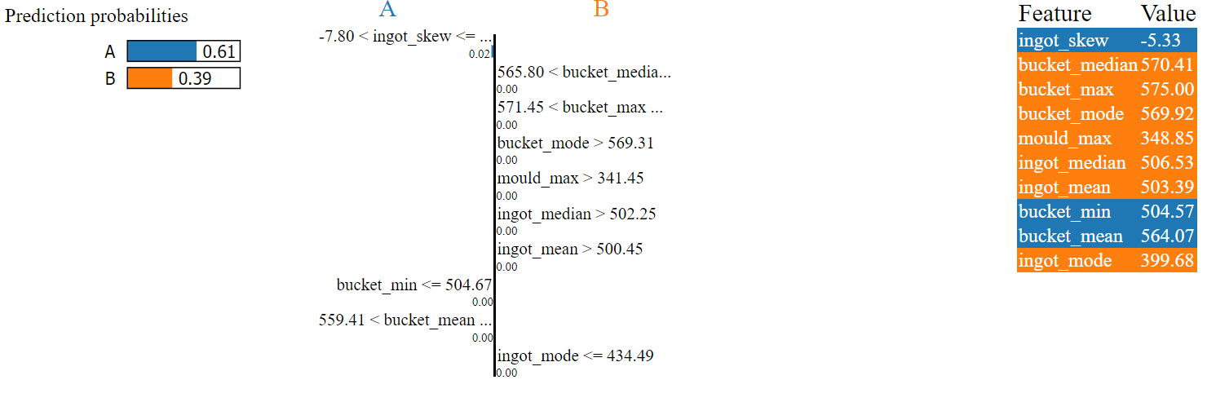
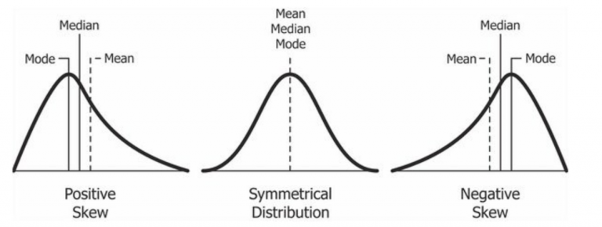
輔導案-工作項目執行情形說明
煩請紹賢整合 並附上一段文字說明與小結論
查核點B1鋁擠製程生產品質AI預測模組建置(已完成)
預測結果：A級(0.61)
預測邏輯：擠錠溫偏度大於-7.8，且對品質影響較大故判為A級
額外提問：
鋁錠從被切割完出加熱爐至油壓開始擠壓這段時間，鋁錠從攝氏540度降到500度與攝氏520度一樣降到500度，兩者間的化學變化是否會影響鋁錠？
針對「模型的輸出需要提供使用者實際的建議」，是否於資料收集時，須額外考量參數調整難易度、參數影響標的重要程度、參數轉換特徵對應現場實際狀況描述等等？
在夏天或是廠內溫度較高時，生產A級的機會是否比較高？
小結：
針對擠錠溫度，模型預測貼近常態分佈的準確率更佳，對應場域狀況，得縮減並固定叫錠後到生產前的時間。
針對模具與盛錠筒溫度，由於生產過程中模具溫度變化較盛錠筒溫度小的多，模型預測應主要觀察初始生產模具溫度與平均盛錠筒溫度，以此作為鋁錠分級的標準。
Lime解釋AI模組
模型建議
調整方向
偏度>0
偏度=0
偏度<0
三種偏度樣態
擠錠溫度趨勢幾乎皆為負偏態

Slide 15
輔導案-工作項目執行情形說明
查核點B1鋁擠製程生產品質AI預測模組建置(已完成)
隨機森林模型結論
針對異常(B)召回率為85%，達成預期規劃指標
主要影響鋁擠半成品品質的肇因為擠錠溫、模溫、盛錠筒溫
推測有此肇因改變的原因為：
中途有更換CAR-09模具，且第三次標記資料大多數為A級，而前兩次標記資料大多數為B級，因此可能導致第三次的模具溫度資料與前兩次差異較大，使其影響品質更大(註：特徵重要性排前為影響品質較大的，而非模型預測結果的建議方向)
後續建議修正(同步考慮往後數位化資料標記欄位)
增加標記欄位：模具編號、模具已生產錠數、盛錠筒相關欄位等等，以此將同型號模具(CAR-09)更細節的部份區分開來
棄用

Slide 16
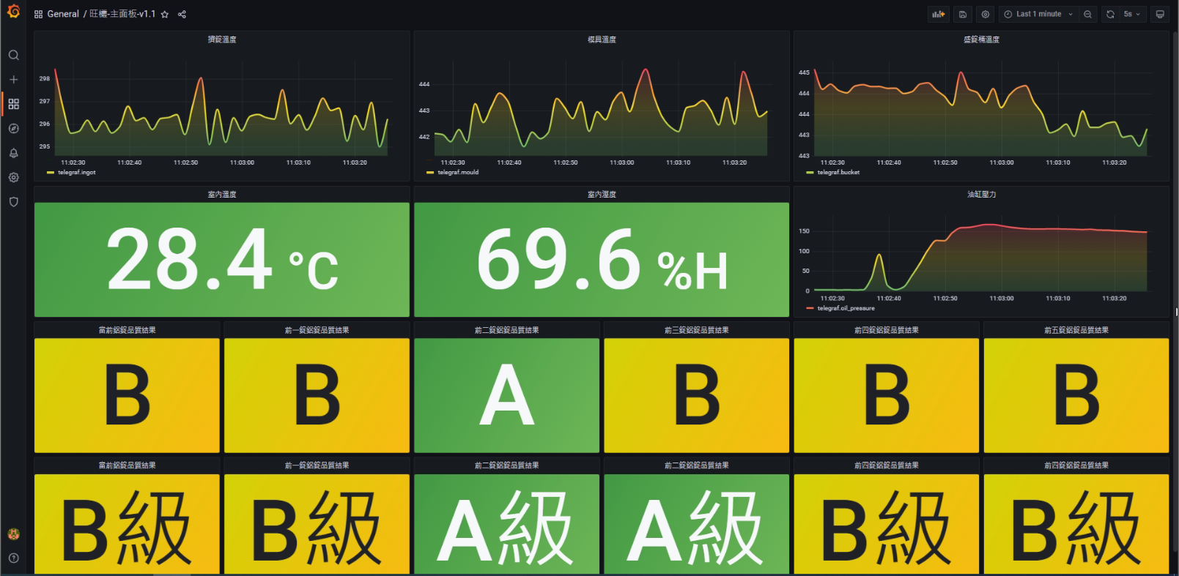
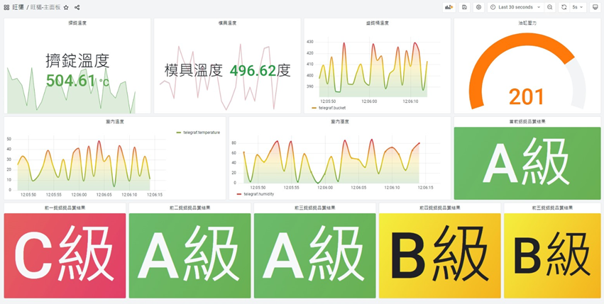
煩請紹賢 更新新版畫面 (以及是否有處置建議)
輔導案-工作項目執行情形說明
查核點B1鋁擠製程生產品質AI預測模組建置(已完成)
1. 完成AI模組警示畫面配置。
模溫異常
模溫異常

Slide 17
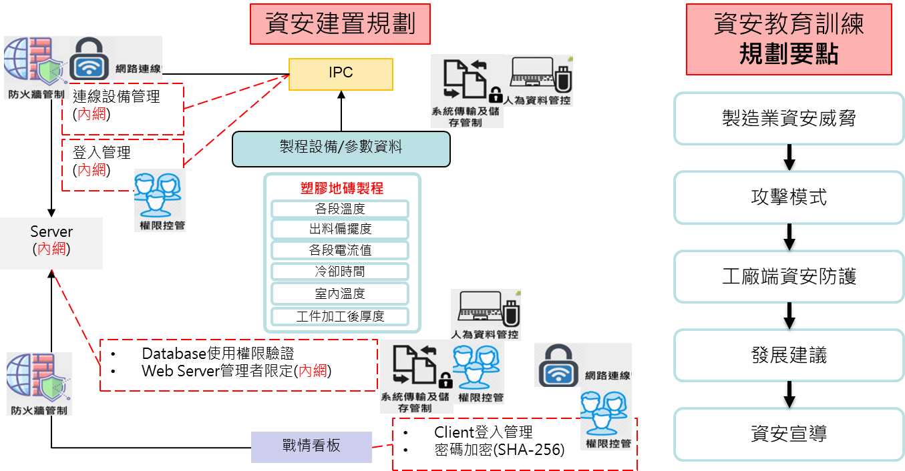

輔導案-工作項目執行情形說明
資安執行情況[查核點4.1系統資訊安全導入] [已於10/20完成]
目前於資策會所導入開發的系統部份，依據本案所規化進行資訊安全政策進行系統資訊安全導入，包含前期針對旺欉鋁業內部進行網域架構盤點與資訊資產盤點，並確定使用狀況及資產管理者，同時依據所規畫導入系統的資安項目進行相關製造業資安危脅廠內宣導課程進行。

Slide 18

輔導案-受輔導業者承接規劃
規劃 說明
1
2
3
4
5
需求訪談
針對旺欉鋁業需求聚焦。
現況資訊收集
1. 現況流程訪談
（進行流程疏離 產/人/設備）
2. 現埸人員設備資訊擷取需求訪談
（品質/產能）
3. 設備/廠牌/IO/Layout資料搜集
專案規劃
1. 流程/情境設計
2. 製程/設備/流程參數搜集規劃
3. 設備整合/系統平台/軟體資安規劃設計
實施AI模組導入
1. 實施藍圖內容確認
2. 正式導入
3. 上線測試及驗證
結案 旺欉鋁業承接應用
時程
2-3月
4-6月
7-9月
10-11月
與會
人員
旺欉王總經理
旺欉現場人員
旺欉總經理
旺欉生產技術人員
旺欉總經理
旺欉生產技術人員
旺欉現場人員
內容

Slide 19




肆、分包計畫總結
上半年成果
完成感測器規劃佈建與完成製程資料蒐集模組建置
完成鋁擠成型生產履歷模組建置
完成蒐集235鋁擠錠生產製程資料
完成資料型態分析
完成感測器可視化系統整合測試
下半年成果
完成收集182鋁擠錠生產製程製程資料
以隨機森林演算法建置鋁擠製程生產品質AI預測模組
模組驗證準確率80%以上
Field Test 實機應用測試準確率達80%以上。
對業者效益：提高A級品佔比35%>48%。

Slide 20
肆、總結
計畫成果及效益
運用智慧技術效率監控機台作業徵兆降低次級品產出佔比。
透過可視化平台，快速反饋在線人員處理。
數位化履歷資料庫紀錄每碇生產參數，鋁碇溫、盛碇筒溫、擠模溫、油壓缸壓力，便於廠內精確掌握生產參數與使生產技術進步。
建立鋁擠製程生產品質AI預測模組建立，關聯出影響鋁擠表面品質之最佳參數範圍，並提升現場人員反應速度並提高A級品產出佔比，同時降低現場人員監控負荷。
鋁擠產業AI應用解決方案之效益
輔導鋁擠機台應用業者導入智慧化之先進製程技術，實現企業之數據化、數位化、智慧化及職能規劃等，邁向示範工廠，成為產業升級轉型領頭羊。
導入科技化、數位化與智慧化等先進技術與人才培訓及管理技術，以解決面臨產業消失與人力短缺等問題。
強化台灣基礎製造工業競爭力，落實智慧化生產觀念、精實管理、智慧化製程技術等，促進產業升級轉型，切入智慧化改變傳統產業形象。
為傳統金屬加工產業(鋁擠)導入智慧化作法，帶起產業生產技術進步與智慧製造技術應用。

Slide 21
簡報完畢
敬請指導

Slide 22
陸、輔導案補充資料
油壓鋁擠成型機製程品質提升計畫
１.工作項目執行情形說明
編號 | 時間 | 查核點說明 | 實際執行進度 與佐證資料
A1 | 111 05/30 | 油壓鋁擠成型機作業製程參數擷取模組資料蒐集模組規格 可擷取機台作業徵兆、生產參數5種以上 擷取頻率最快可達600Hz以上 採用TCP/IP 傳輸協定 保存資料至少達180天 感測器資料規劃應用與建置 | 5/16已完成，並於5/30交付廠商相關感測器安裝於機台上
A2 | 111 08/30 | 生產履歷模組 (資料處理流程/履歷資料儲存綱要) | 以於8/19完成，並交付業者上線使用中。
B1 | 111 10/20 | 鋁擠製程生產品質AI預測模組建置 可視化介面 預計以輔導業者CHR-09產品系列為主進行數據蒐集，CHR-09對應鋁錠依照半成品尺寸每碇約產出2~3pcs半成品。預計蒐集300組(碇)以上數據。鋁擠製程生產品質AI預測模組建置Recall Rate達80%以上/現場應用準確率達80%以上為演算法驗證之指標規劃模組驗證報告 | 已完成。
B2 | 111 10/20 | 資安施行建置報告：內含 (1)廠內資訊安全現況盤點 (2)資安施行項目預計包括：連線設備管理、IPC登入管理、Database使用權限驗證、Web Server管理者限定及Client端登入管理等。 (2)資安教育訓練紀錄與成員測驗紀錄 | 已完成。

Slide 23
陸、輔導案補充資料
油壓鋁擠成型機製程品質提升計畫：
２.自籌款收款進度說明：
計畫名稱 | 期別 | 預計收款時間/金額(元) | 實際收款時間/金額(元)
油壓鋁擠成型機製程品質提升計畫 | 第一期 | 111/6月 | 111/6月 775.8千元
 | 第二期 | 111/10月 | 111/10月 86千元
總金額 |  |  | 862千元

Slide 24








111年AI輔導案一頁說明
一頁說明範例
品質預測-案例說明
受輔導業者
旺欉鋁業公司
A級品佔比提升困難且無法有效率監控製程溫度參數，無電子化生產履歷輔助領域知識與生產技術發展。
製程溫度因素： 製程溫度因素容易造成表面品質不良，包含鋁錠溫、 擠模溫、盛錠桶溫度、油壓缸壓力，造成表面不良 (粗糙/結晶粒/磨痕)出現。
旺欉鋁業 王總經理
次級品佔比高
輔導業者
財團法人資訊工業策進會
A級品佔比提升
建置鋁擠製程生產履歷，並開發鋁擠製程生產品質AI預測模組，協助業者解決高度人工負荷監控生產參數議題。
AI模組進行鋁擠製程加工模式徵兆判斷，提早預警並降低人員調整參數時間，並可可提高A級品產出佔比。
導入AI後
實際照片
提高A級品佔比13% (35%→48%)
提高獲利
增加獲利每年約116萬)
鋁碇溫、盛碇筒溫、模溫、主缸油壓 即時監測與品質預測平台

Slide 25

附件三_智慧化層次參考說明
本頁僅為參考說明，無需填寫
(提交簡報時請刪除本頁)
智慧製造5階進程
參考資料：Industrie 4.0 Maturity Index, p.p.16, acatech, 2017/ PMC整理

